Slide 1
Краеведческое направление в научно­-исследовательских работах школьников по географии
Тебенькова Ольга Владимировна
учитель географии
МКОУ «СОШ № 5 г. Алзамай»

Slide 2
Важная задача школы - воспитать человека пытливой, творческой, ищущей мысли личностью
Урок географии
прогнозирование
анкетирование
анализ
сравнение
Домашнее исследование
описание
наблюдение
Изучение «малой» Родины
сопоставление
доказательство

Slide 3
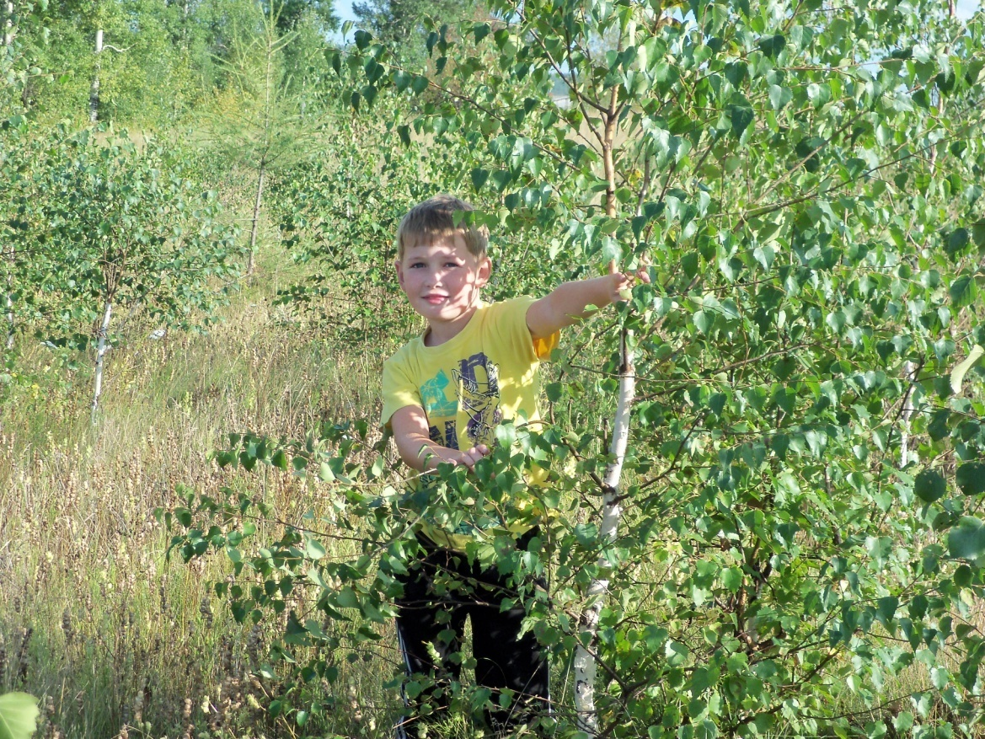
«… Познать свой край изучить его –
значить полюбить его еще более глубоко…»
А.С. Барков
С чего начинается исследование?
С удивления…

Slide 4
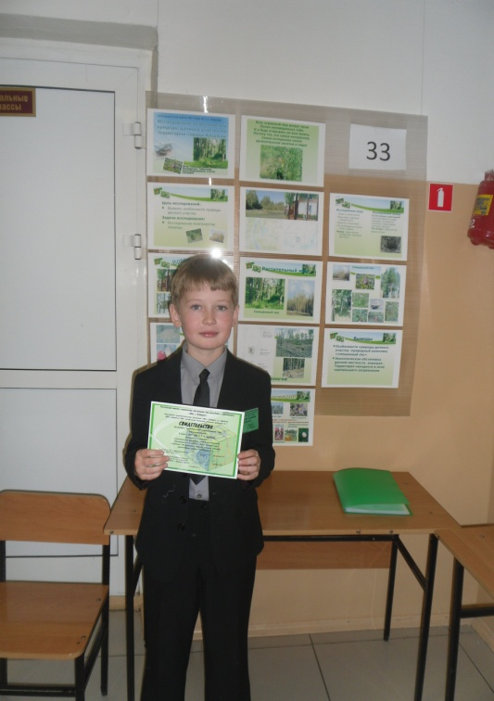
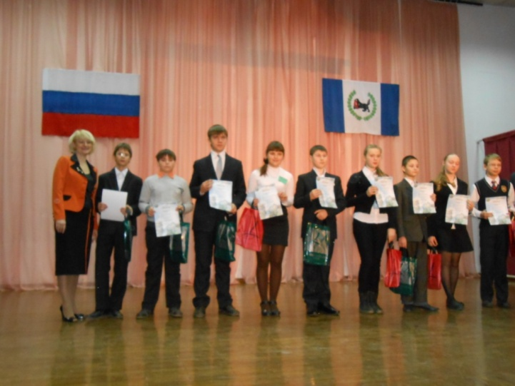
Тема урока
Проблема
Интерес
Домашнее исследование
Исследовательская работа
НПК

Slide 5
Памятка начинающему исследователю
Выбери тему исследования.
Определи цель исследования.
Подумай, ответы на какие вопросы помогут раскрыть тебе тему исследования.
Выдвини свои предположения (гипотезы), которые, по твоему мнению раскроют тему исследования.
Реши, как и где ты будешь искать ответы на поставленные вопросы.
Поработай с различными источниками информации, найди ответы на свои вопросы.
Сделай выводы.
Оформи результаты своей работы.
Подготовь краткое выступление по представлению своего исследования.

Slide 6
Домашнее исследование 5-6 классы
«Путешествие вокруг моего дома»
Составление плана местности
Составление маршрутной съемки «от школы до дома»
Гербарий растений
Наблюдение за погодой
Изучение снежного покрова
Талая вода. Капель
Описание ПТК рядом с домом

Slide 7
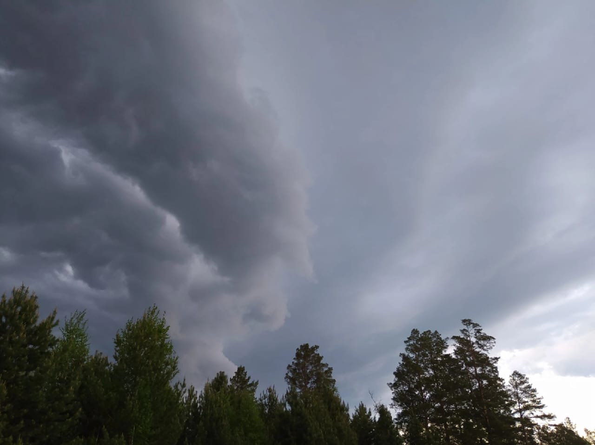
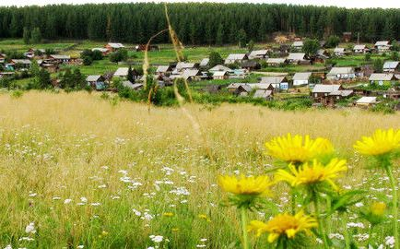
Тема «Климат»
Наблюдения за температурным режимом (срeдняя t, амплитуда…)
Явления природы
Количество осадков
Типы погоды
Описание облаков
Сравнение с показаниями гидрометцентра

Slide 8
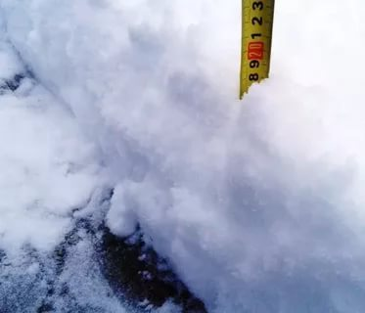
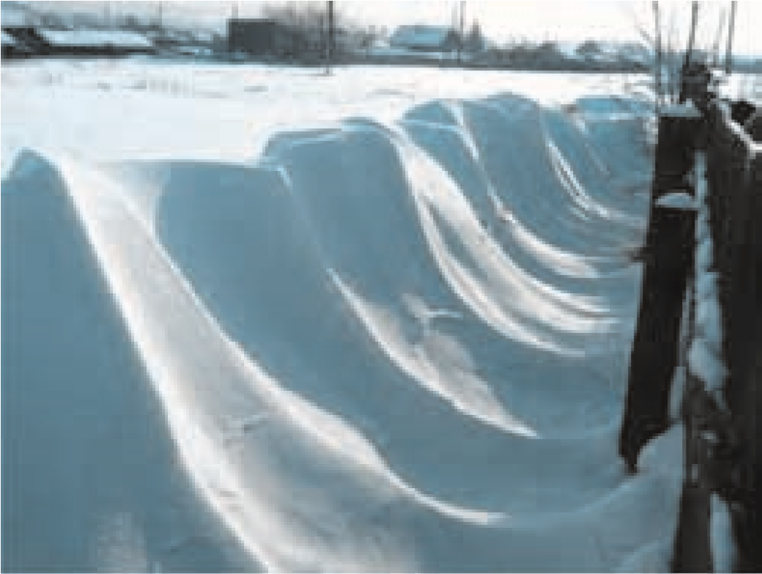
Изучение снежного покрова
1. Наблюдения за температурным режимом.
2. Измерение высоты снежного покрова
3. Определение плотности снежного покрова
4. Запас воды в снеге
5. Температурный режим внутри снежной толщи
6. Фенология снега
7. Стратиграфия снежной толщи
8. Пробы снега на загрязненность
9. Работа ветра по формированию снежного рельефа

Slide 9
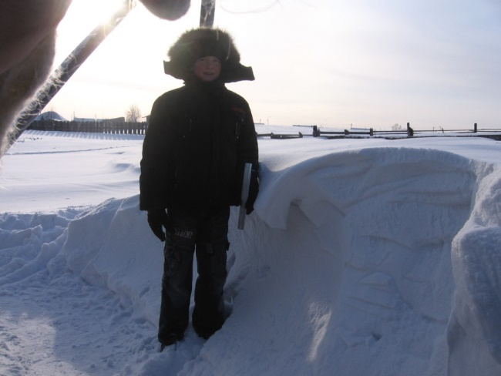
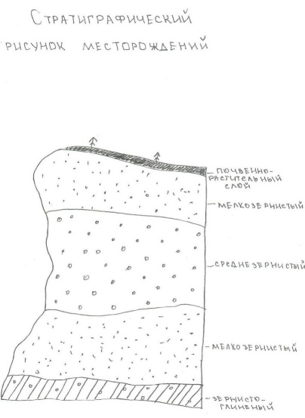
Научные работы
Исследование природы дачного участка
Изучение полезных ископаемых г. Алзамай
Изучение особенностей снежного покрова в г. Алзамай
Исследование календарного (зимнего, летнего периода г. Алзамай
Изменение органолептических свойств и характеристик снежного покрова под влиянием факторов антропогенного происхождения в г. Алзамай
Экологическая обстановка г. Алзамай

Slide 10
Домашнее исследование 8-9 классы
«Социологическое путешествие»
1.Демографические показатели моей семьи (соотношение детей в поколениях)
2.Социологическое исследование семей школьников
3.Социальный портрет молодого поколения в г. Алзамай
4. Производственная и непроизводственная сфера г. Алзамай

Slide 11
Научные работы
Особенности топонимики г. Алзамай и его окрестностей
Демографическая ситуация г. Алзамай
«География пищевой промышленности в магазинах города Алзамай»
«История железной дороги в истории города Алзамай»
Географическая грамотность населения г. Алзамай»

Slide 12
«Краеведение для учителя – верный путь к научной исследовательской деятельности»

